Slide 1
作業一(C)
第23組
組員：吳少熹、胡尹瑄、陳禾旻

Slide 2
題目
使用虛擬碼 ( pseudo code )寫一個演算法，
輸入一個整數 n (n>2)，
並輸出所有 n 除了本身以外的正因數(factor)總和。
Write an algorithm using the pseudo code to input an integer n and output the total summation of all n's factors except n.

Slide 3
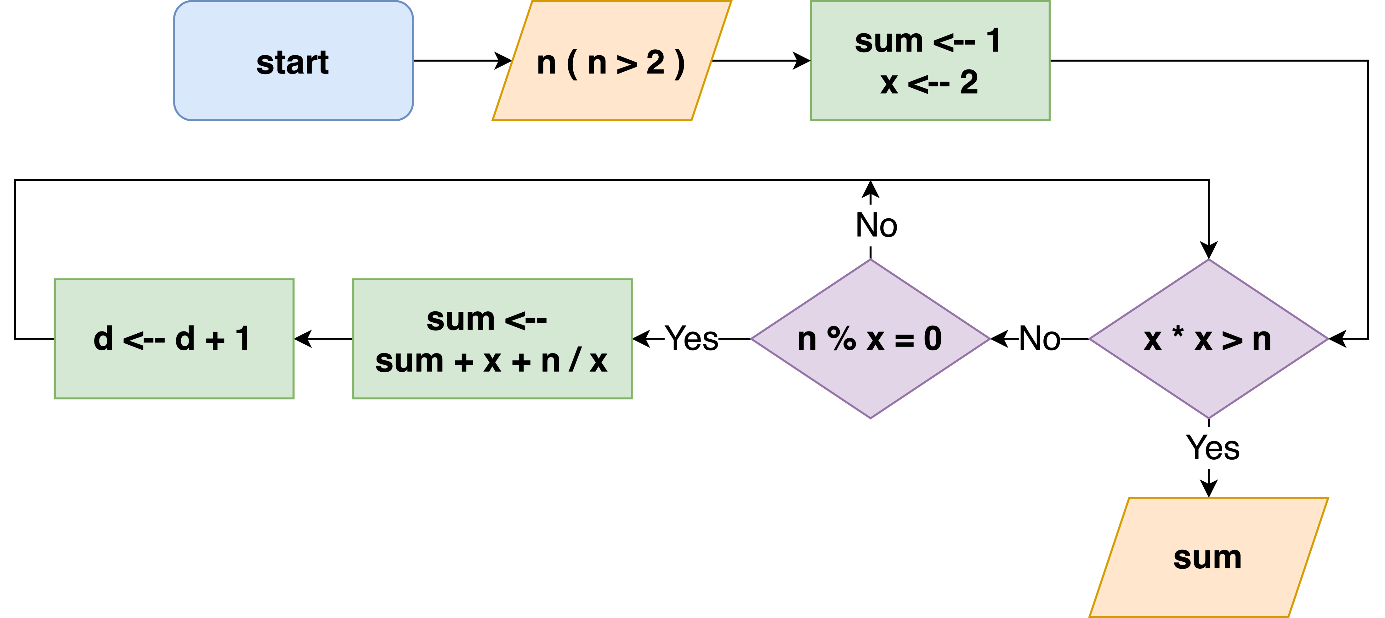
流程圖

Slide 4

想法(一)
除數從 1 開始往上遞增，並嘗試每個小於 $n$ 的正整數，是否可以整除 $n$。
若可以整除，即餘數為 0，則當前除數為 $n$ 的因數之一。
若不行，則繼續嘗試，直到除數等於 $n –1$。

Slide 5

虛擬碼(一)
1: $sum←0$ // sum: 除了n以外的正因數總和
2: $d←1$ // d: 除數
3: while $d<n$ do
4: if $n\%d=0$ then
5: $sum←sum+d$
6: $d←d+1$
7: return $sum$

Slide 6

想法(二)
除數從 1 開始遞增，並嘗試每個平方之後小於等於 $n$的正整數，是否可以整除 $n$。
若可以，則除數和商都是 $n$的因數。
若不行，則繼續嘗試，直到除數等於小於$n$的最大平方數。

Slide 7

虛擬碼(二)
1: $sum←1$ // sum: 除了n以外的正因數總和
2: $d←2$ // d: 除數
3: while $d∗d<n$ do
4: if $n\%d=0$ then
5: $sum←sum+d+n / d$
6: $d←d+1$
7: if $d∗d=n$ then
8: $sum←sum+d$
9: return $sum$

